Slide 1
আব্দুর রাফেত বিশ্বাস কলেজ ছাতিয়ান,মিরপুর,কুষ্টিয়া।
অনলাইন ক্লাসরুম

Slide 2
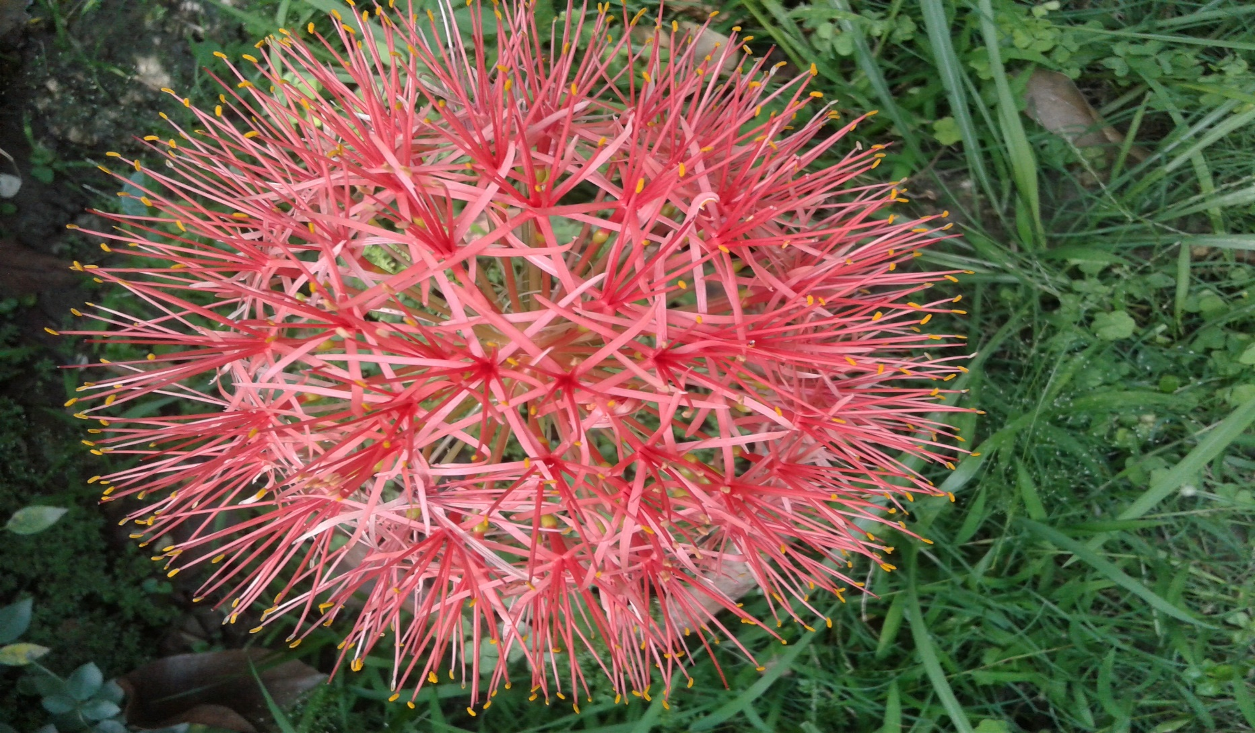
স্বাগতম

Slide 3
গোপাল চন্দ্র দেবনাথ প্রভাষক জীববিজ্ঞান বিভাগ আব্দুর রাফেত বিশ্বাস কলেজ ছাতিয়ান,মিরপুর,কুষ্টিয়া।
মোবাইলঃ ০১৭১৮৬১৬৬১১
ই-মেইলঃgcdn1977@gmail.com

Slide 4
পাঠ পরিচিতি
শ্রেণিঃ একাদশ-দ্বাদশ
বিষয়ঃ জীববিজ্ঞান 2য় পত্র
অধ্যায়ঃ তৃতীয়
পরিপাক ও শোষণ

Slide 5
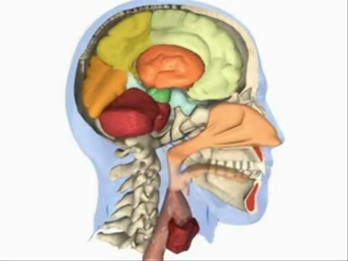
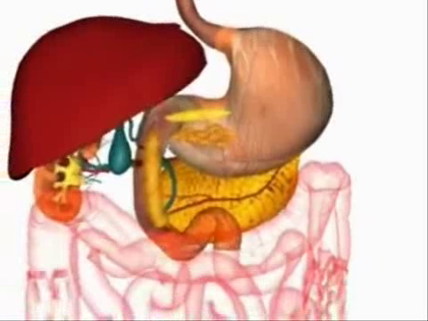

Slide 6
পাঠ শিরোনাম
মানুষের পৌষ্টিকতন্ত্র

Slide 7
শিখনফল
আজকের পাঠ শেষে শিক্ষার্থীরা ---
১। পৌষ্টিকতন্ত্র কী তা বলতে পারবে ।
২। পৌষ্টিকতন্ত্রের বিভিন্ন অংশের নাম বলতে পারবে।
৩। মানবদেহে খাদ্য পরিপাকের গুরুত্ব ব্যাখ্যা করতে পারবে ।

Slide 8
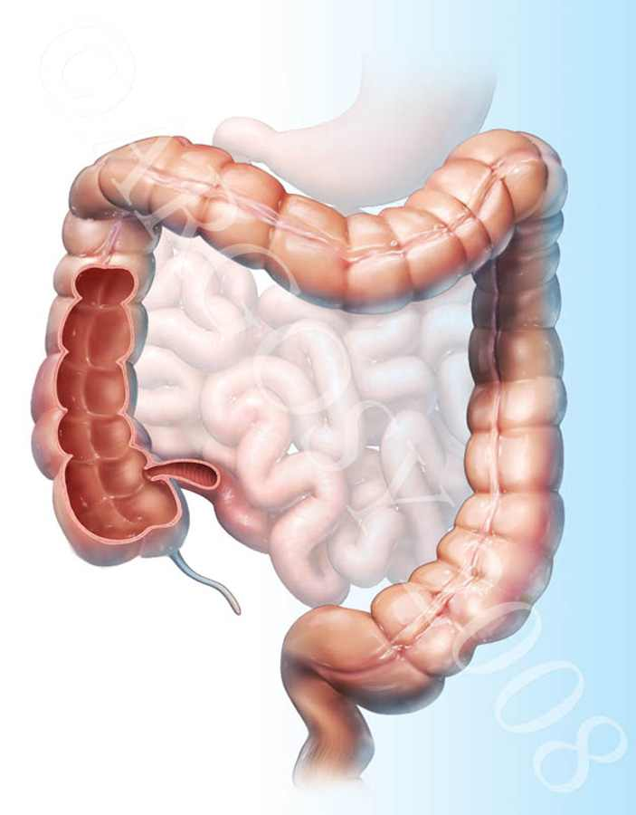
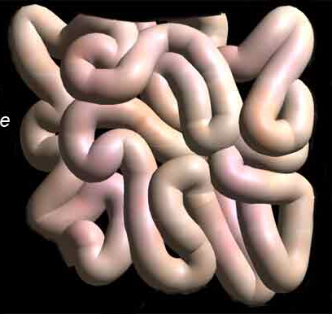
পৌষ্টিকনালী
অন্ননালী
পাকস্থলী
বৃহদান্ত্র
ক্ষুদ্রান্ত্র

Slide 9
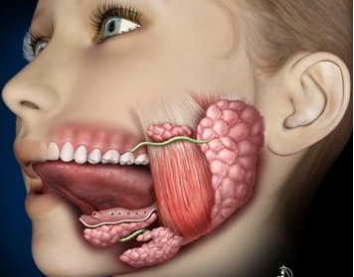
পৌষ্টিকগ্রন্থি
টায়ালিন
মলটেজ
প্যারোটিড গ্রন্থি
সাবলিঙ্গুয়াল গ্রন্থি
সাবম্যান্ডিবুলার গ্রন্থি

Slide 10
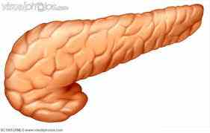
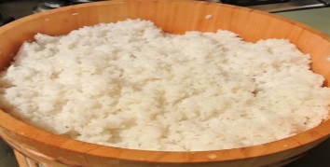
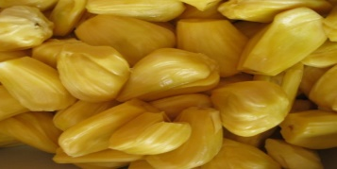
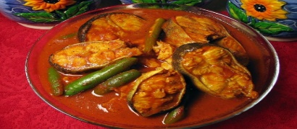
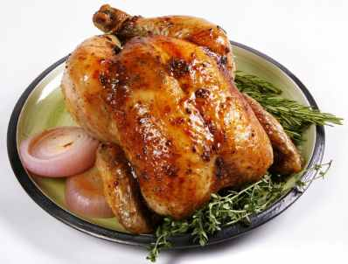
পৌষ্টিকগ্রন্থি
নিঃসৃত এনজাইম
অ্যামাইলেজ
ট্রিপসিন
ফসফোলাইপেজ
কোলাজিনেজ
কোলেস্টেরল এস্টারেজ
মলটেজ
কাইমোট্রিপসিন
অগ্ন্যাশয়
প্রভাবিত খাদ্য
শর্করা, আমিষ এবং স্নেহ

Slide 11
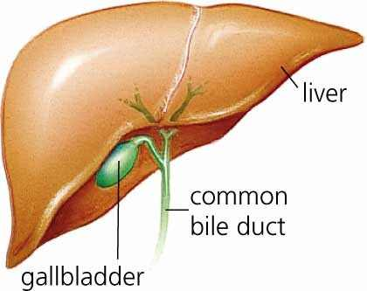
পৌষ্টিকগ্রন্থি
যকৃত
পিত্তনালী
পিত্তাশয়
১।ইহা দেহের সবচেয়ে বড় গ্রন্থি।
২।পিত্ত ক্ষরণ করে পিত্তাশয়ে রাখে।
৩।স্নেহজাতীয় পদার্থের শোষণে সাহায্য করে।
৪।বহুবিধ এনজাইমের দ্বারা শর্করা, আমিষ, ভিটামিন প্রভৃতি খাদ্যকে পরিপাকের পর রক্তস্রোতে পাঠাতে সাহায্য করে।

Slide 12
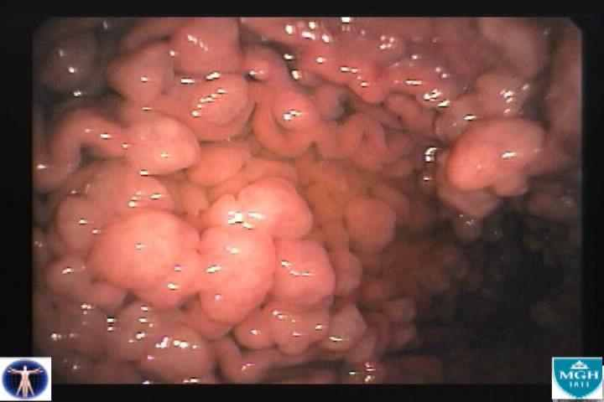
অন্যান্য পৌষ্টিকগ্রন্থি
পাকস্থলীর গ্রন্থি
আন্ত্রিক গ্রন্থি

Slide 13
একক কাজ
১। পৌষ্টিকতন্ত্র কী ?

Slide 14
দলীয় কাজ
১। পৌষ্টিকতন্ত্রের বিভিন্ন অংশের নাম লিখ।

Slide 15
মূল্যায়ন
১। পৌষ্টিকগ্রন্থি সমূহের নাম বল।
২।মানব দেহের সবচেয়ে বড় গ্রন্থির নাম কি?

Slide 16
বাড়ির কাজ
১।পৌষ্টিকতন্ত্রের চিত্র অংকন করে বিভিন্ন অংশ চিহ্নিত করবে।

Slide 17
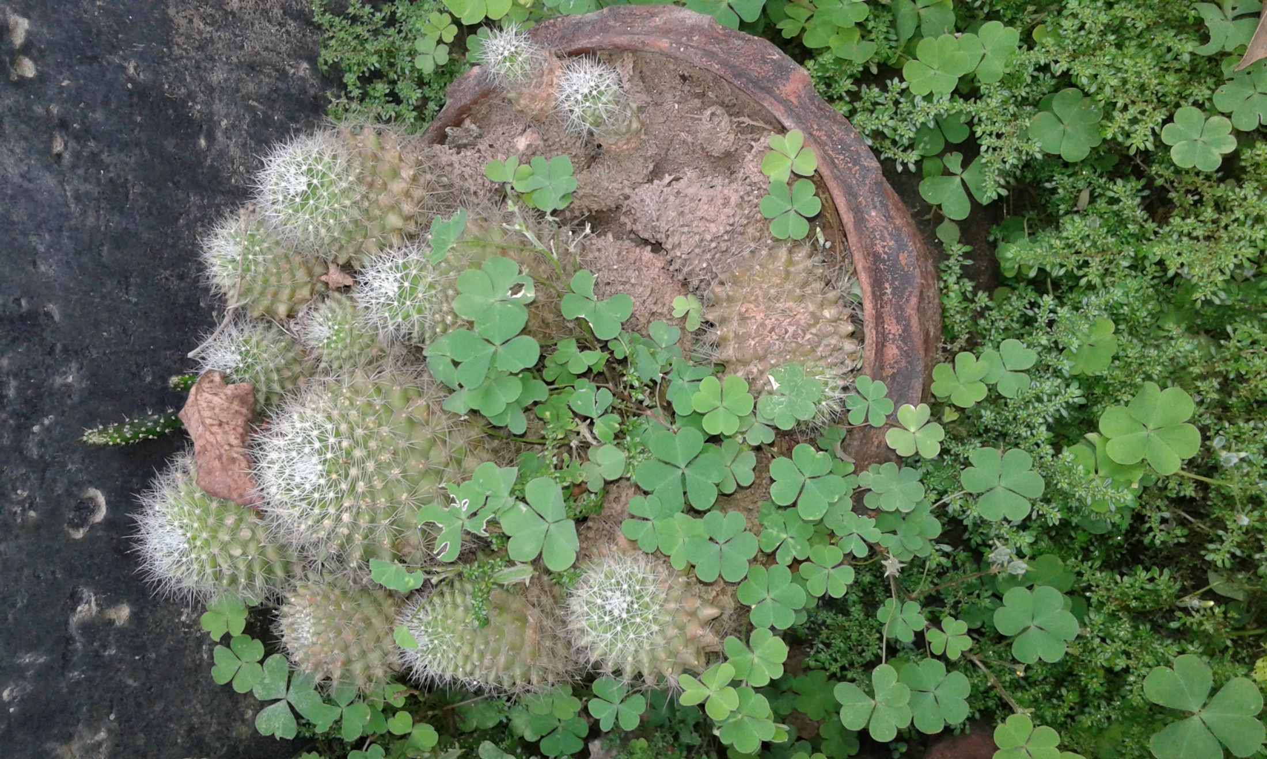
ধন্যবাদ

